Slide 1
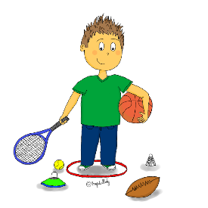
Janvier 2021
9 | 10 | 11 | 12 | 13 | 14 | 15 | 16 | 17 | 18
hiver

Slide 2
Janvier 2021
19 | 20 | 21 | 22 | 23 | 24 | 25 | 26 | 27 | 28
hiver

Slide 3
 |  |  | Février 2021
29 | 30 | 31 | 1 | 2 | 3 | 4 | 5 | 6 | 7
Salon BD à Angoulême
du 28 au 31 janvier
hiver

Slide 4
Février 2021
8 | 9 | 10 | 11 | 12 | 13 | 14 | 15 | 16 | 17
hiver
Mardi Gras

Slide 5
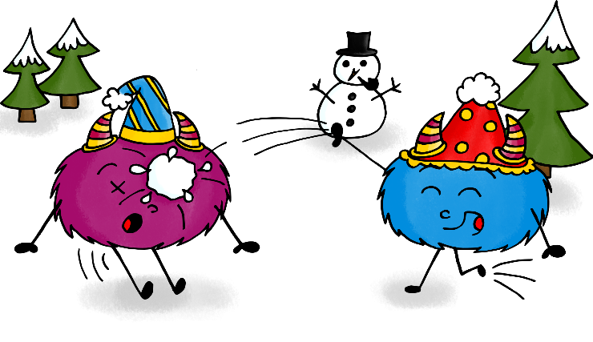
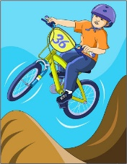
Février 2021
18 | 19 | 20 | 21 | 22 | 23 | 24 | 25 | 26 | 27
hiver
https://www.mysticlolly.fr/?s=dessins

Slide 6
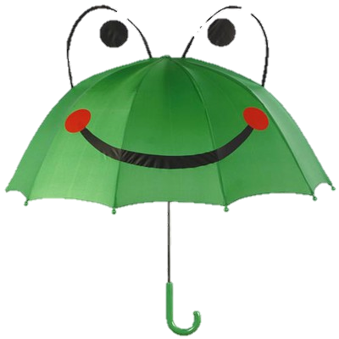
 | Mars 2021
28 | 1 | 2 | 3 | 4 | 5 | 6 | 7 | 8
hiver

Slide 7
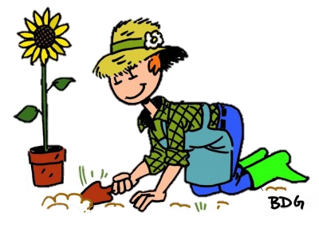
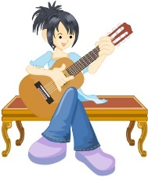
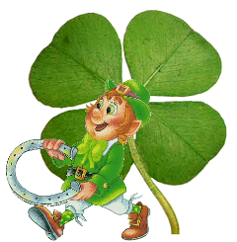
Mars 2021
9 | 10 | 11 | 12 | 13 | 14 | 15 | 16 | 17 | 18
hiver
Semaine du jardinage
Du 15 au 20 mars 2021

Slide 8
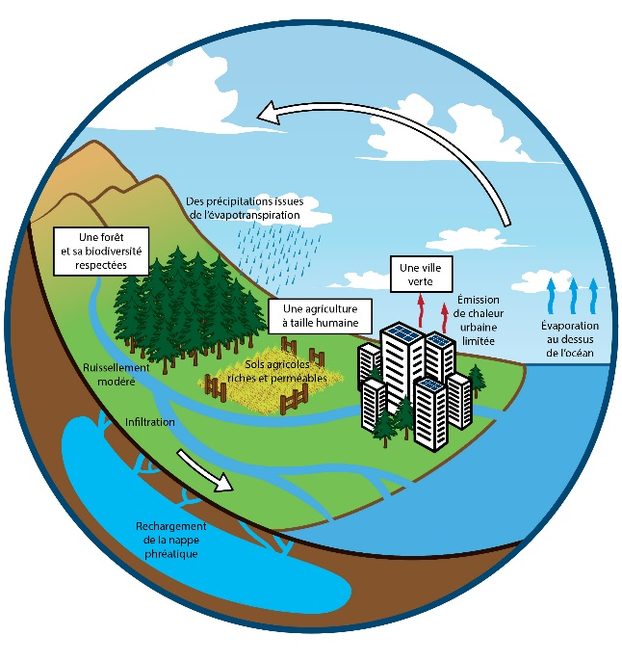
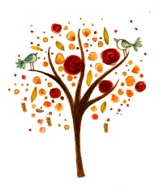
Mars 2021
19 | 20 | 21 | 22 | 23 | 24 | 25 | 26 | 27 | 28
printemps
Printemps
HEURE D’ETE
Journée mondiale de l’eau

Slide 9
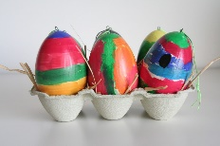
 |  |  | Avril 2021
29 | 30 | 31 | 1 | 2 | 3 | 4 | 5 | 6 | 7
printemps
Pâques

